Slide 1
Vliv dopravy na životní prostředí
Dominik Hrkal & kolektiv
Mgr. Jarmila Kudělová
Gymnázium Český Těšín,
Frýdecká 689/30
737 01 Český Těšín
„Lidem nepatří Země, lidé patří Zemi.“

Slide 2
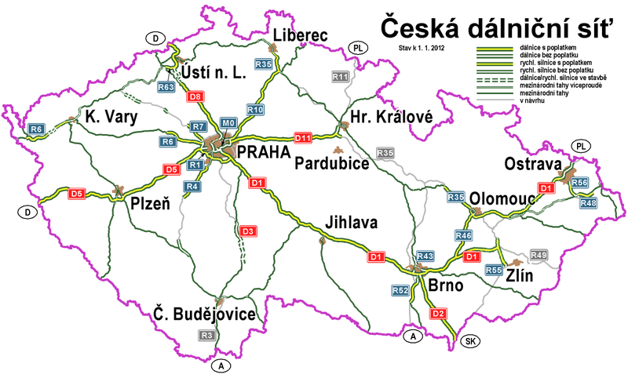
LOKALIZACE DOPRAVY V ČR
Rozmístění dopravy je ovlivněno socioekonomickými činiteli (rozmístění výrobních sil, úroveň rozvoje hospodářství)
Dopravní infrastrukturu silniční dopravy tvoří dálnice a silnice
Celková délka silnic a dálnic je 54 997 km

Slide 3
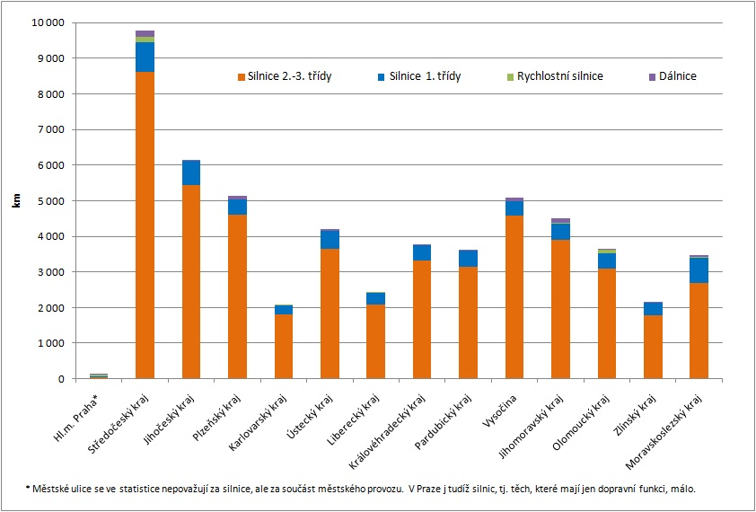
SILNICE V JEDNOTLIVÝCH KRAJÍCH

Slide 4
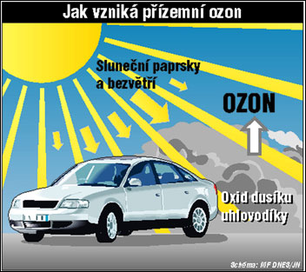
Plyny znečišťující přírodu
Oxid siřičitý SO2 – způsobuje záněty průdušek, astma
Polétavý prach PM10, PM2,5 – je příčinou kardiovaskulárních onemocnění, chorob dýchacích cest, rakoviny, kojenecké úmrtnosti
Oxidy dusíku (oxid dusičitý NO2, oxid dusnatý NO atd.) – dráždí dýchací cesty
Přízemní ozon – vyvolává bolesti hlavy, podráždění očí a dýchacích cest, u rostlin dochází k poškození listů
Polycyklické aromatické uhlovodíky (PAU) – mají mutagenní a karcinogenní vlastnosti
Oxid uhelnatý CO – působí na srdce, cévní a nervový systém, příliš vysoká koncentrace je smrtelná

Slide 5
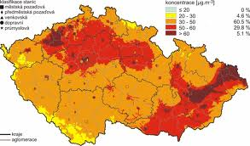
Znečištěné ovzduší
Mezi největší zdroje nečistot v ovzduší (i jedovatých) patří teplárny, tepelné elektrárny na pevná paliva a automobilová doprava (nejvíc znečišťuje naše životní prostředí).
Oblast Ostravy o okolí (do 50 km) je nejvíce znečištěnou oblastí v ČR – nejen dopravou, ale i průmyslovou činností. Dále následuje oblast Prahy.
Oblasti s nejčistším ovzduším jsou místa, kde se nevyskytuje průmysl nebo automobilová doprava (odlehlé vesnice, hory)

Slide 6
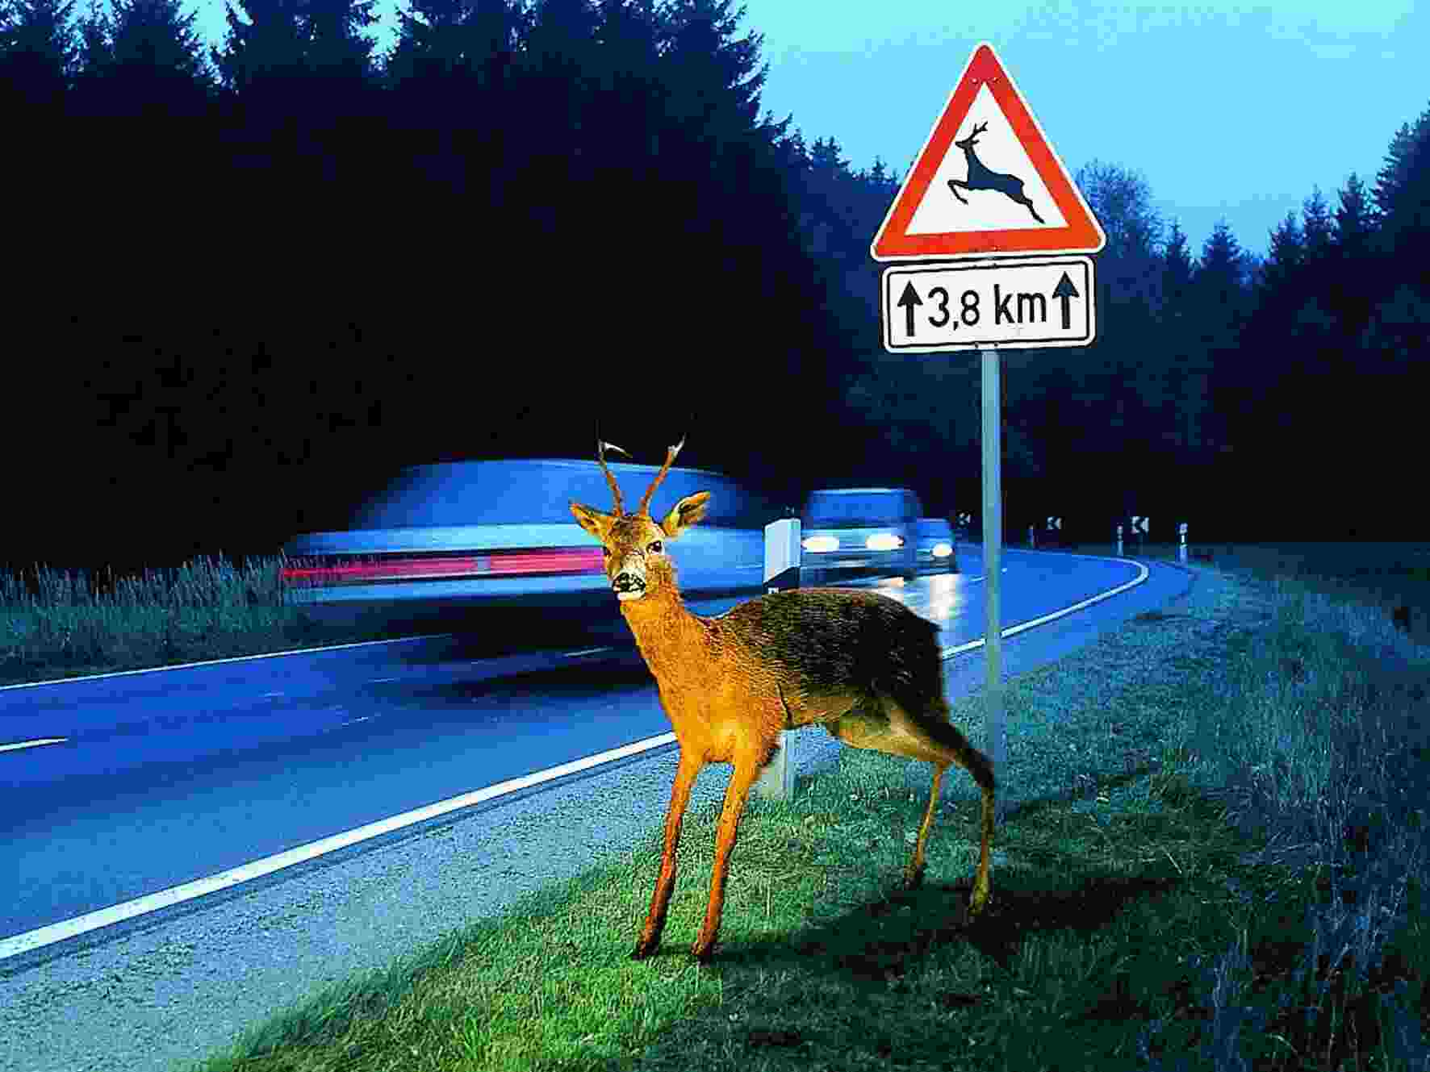
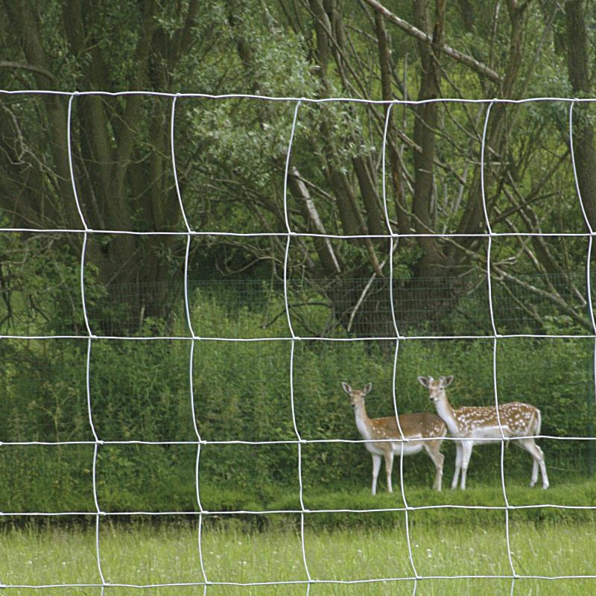
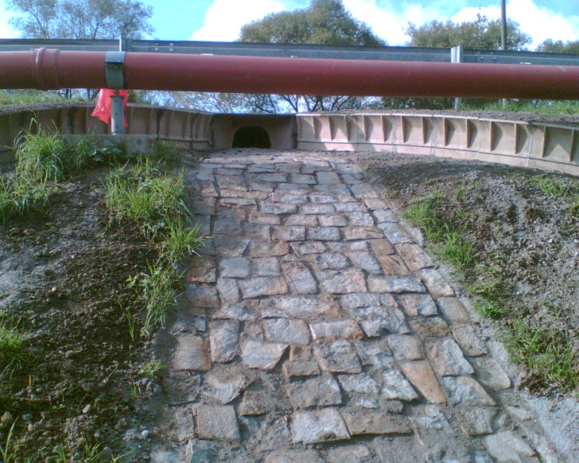
Poškozování živočichů I.
Velkým problémem jsou silnice vedoucí lesy a poli u lesů
Ploty znatelně zabraňují střetu zvířat s dopravními prostředky
Žabí přechod v Těrlicku (Karvinsko) zachránil život stovkám žab a jiným živočichů

Slide 7
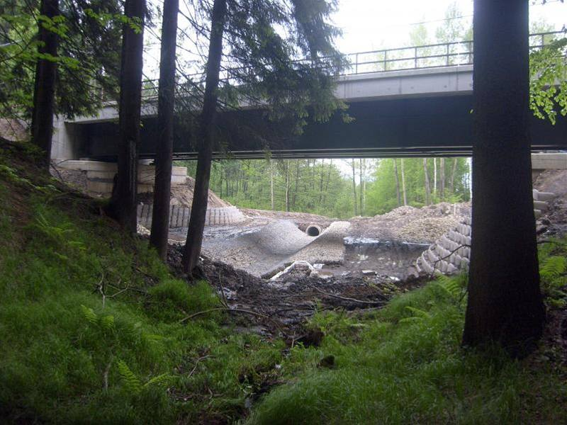
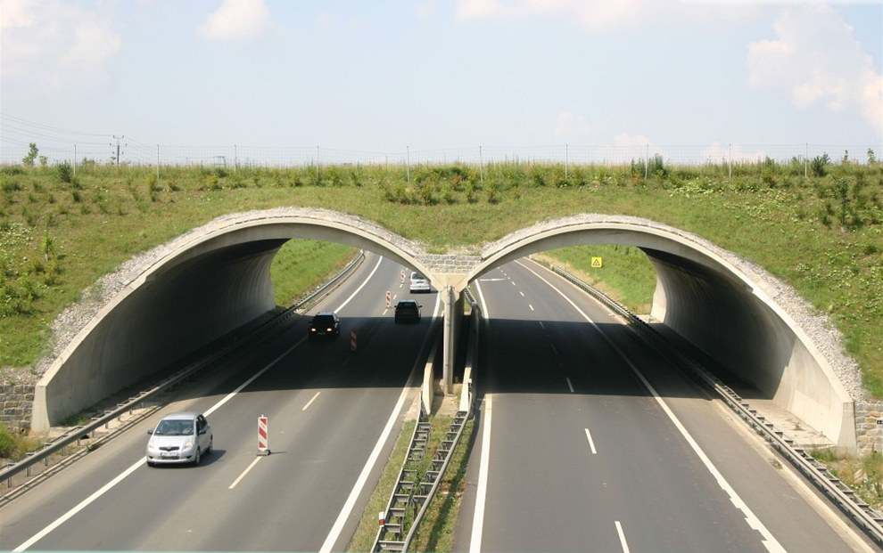
Poškozování živočichů II.
Nově vybudovaný podchod pro medvědy pod železničním koridorem mezi Jablunkovem a Mosty u Jablunkova
Dalším prostředkem pro ochranu zvěře jsou přechody pro zvěř tzv. ekodukty.

Slide 8
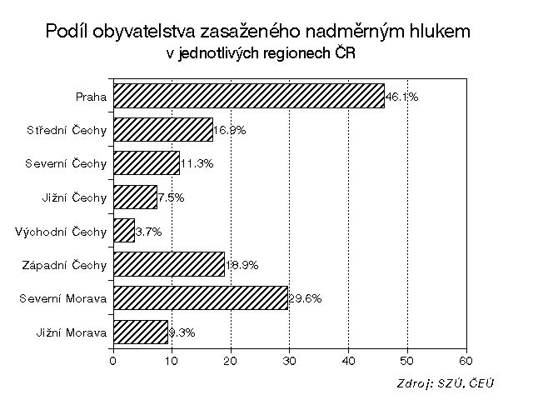
Hluk a vibrace

Slide 9
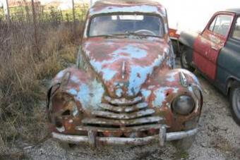
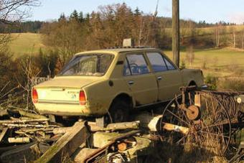
Odpady z vyřazených vozidel
představují významnou zátěž životního prostředí
kovy tvoří 70-75 % automobilového vraku (jsou částečně recyklovatelné – cca 50%)
odpady hliníku ve formě slitin 3%
olova v autobaterii je do 1 % (patří mezi nebezpečný odpad)
těžko recyklovatelné části (pneumatiky, plasty)

Slide 10
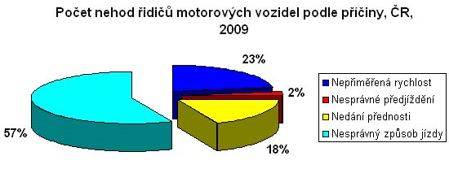
Nehodovost I.
Hlavní příčiny dopravních nehod motorových vozidel:
1. nepřizpůsobení rychlosti stavu vozovky
2. řidič se plně nevěnoval řízení vozidla
3. nesprávné otáčení nebo couvání
4. jiný druh nesprávné jízdy
5. nedodržení bezpečné vzdálenosti za vozidlem
6. nezvládnutí řízení vozidla
7. nepřizpůsobení rychlosti dopravně technickému stavu vozovky
8. nedání přednosti v jízdě
9. vyhýbání bez dostatečného bočního odstupu
10. vjetí do protisměru

Slide 11
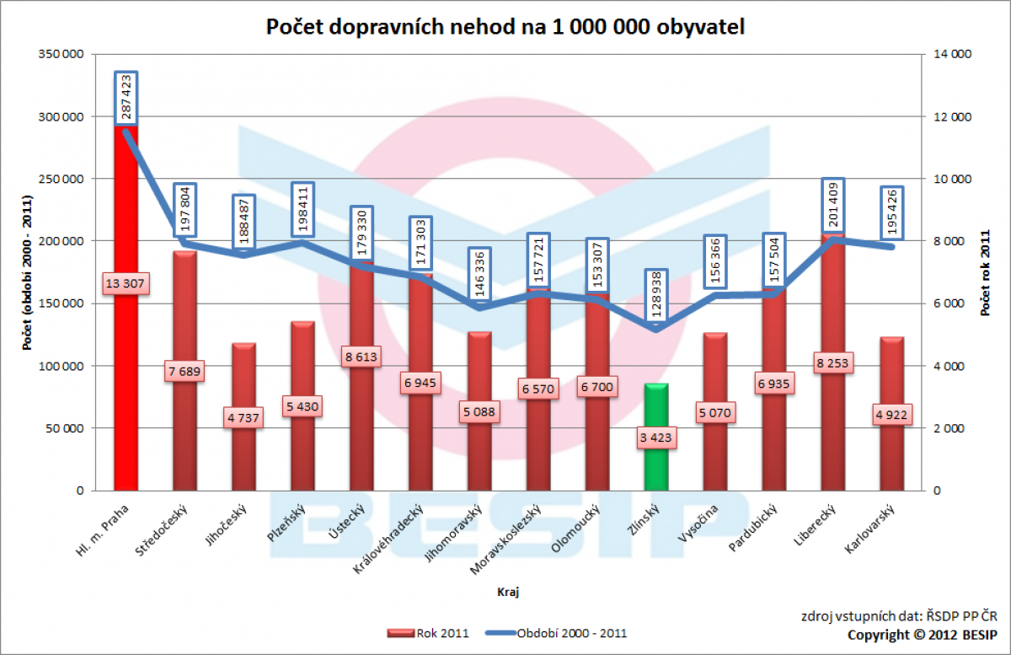
Nehodovost II.
Základní porovnání počtu dopravních nehod v jednotlivých krajích je vztaženo na 1 000 000 obyvatel. Jak v dlouhodobém srovnání, tak v roce 2000 – 2011 byl zaznamenán největší počet dopravních nehod na území hl. m. Prahy, naopak nejnižší ve Zlínském kraji.

Slide 12

Zdroje
http://kolobka.netstranky.cz/doprava-a-environmen/nepriznive-vlivy-dop.html
http://obrazky.cz/?q=vraky+aut
http://www.ekopolis.cz/ekowiki/pojmy/vliv-dopravy-na-%C5%BEivotn%C3%AD-prost%C5%99ed%C3%AD.aspx
http://www.odmaturuj.cz/zemepis/doprava-a-zivotni-prostredi/

